Slide 1
Atelier Afrique francophone Authenticité des documents
Michel Bédard
Direction de l’authentification, de l’Évaluation professionnelle et de la révision administrative
Ministère de l’Immigration et des Communautés culturelles
6 novembre 2013

Slide 2
Un document est…
… un support qui véhicule un message dans un contexte donné.
Ces quatre éléments doivent être examinés séparément

Slide 3
Le support
Le support est la plate-forme matérielle du document
Il est constitué de différents matériaux : papier, métal, polymère, ou une combinaison de ceux-ci

Slide 4
Le véhicule
Le véhicule sert à actualiser le ou les messages
Il est constitué de d’encre ou de vernis, et des techniques pour inscrire le message sur le support

Slide 5
Le message
Le message est la principale raison d’être du document. Il le définit et en détermine le contenu
Le message comporte divers niveaux: outre ses inscriptions, sa conception et ses particularités peuvent être sources d’indices de sa provenance ou de son auteur

Slide 6
Le contexte
Le contexte est l’ensemble des circonstances dans lesquelles le document est utilisé
Les caractéristiques individuelles
Les renseignements
Le comportement
Les buts recherchés

Slide 8
Les méthodes d’impression
Les différentes méthodes d’impression ont des caractéristiques qui leur sont propres
Ces caractéristiques permettent de distinguer les procédés industriels des procédés artisanaux
Certaines méthodes d’impression n’étaient pas disponibles il n’y a pas si longtemps

Slide 9
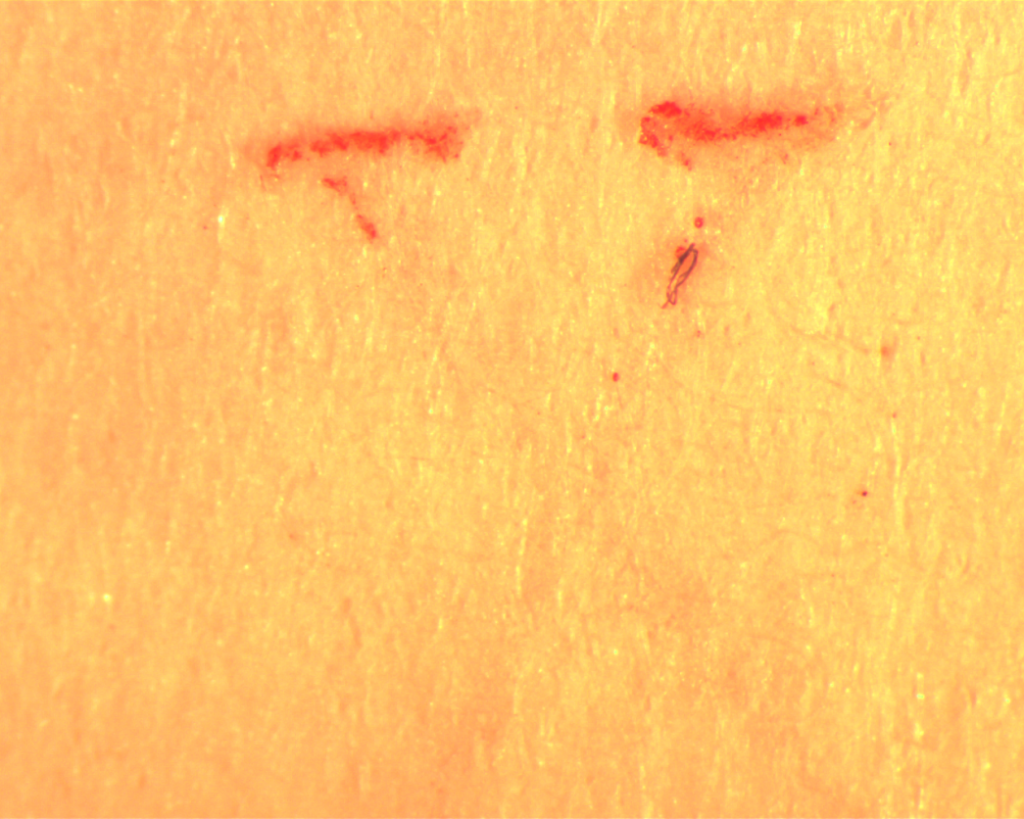
La typographie
recto
verso

Slide 10
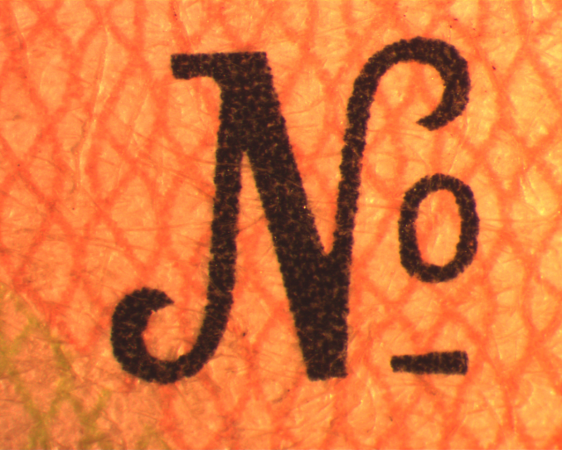
La lithographie (offset)

Slide 11
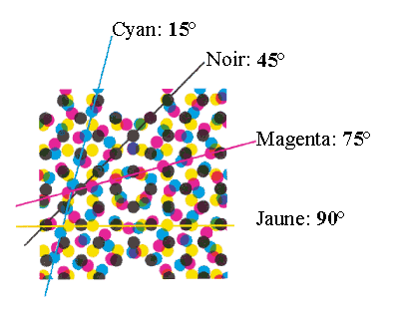
Quadrichromie
La quadrichromie est un procédé permettant de reproduire un large spectre à partir des trois teintes auxquelles on ajoute le noir.
La reproduction numérique à l’aide de techniques d’impression au jet d’encre et au laser (toner) fait uniquement appel à la quadrichromie

Slide 12
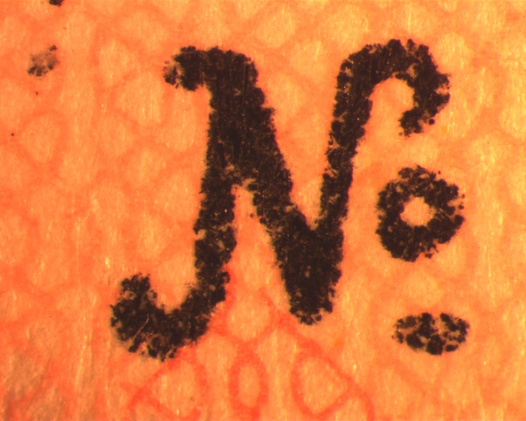
Le laser (toner)

Slide 13
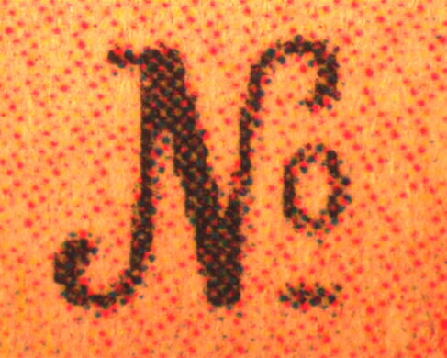
Le laser (rosettes)

Slide 14
Le jet d’encre

Slide 15
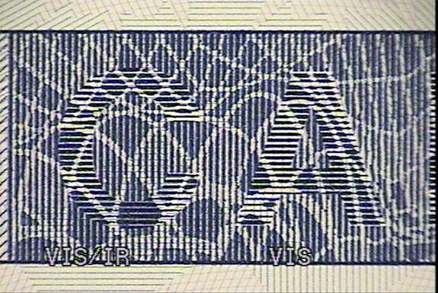
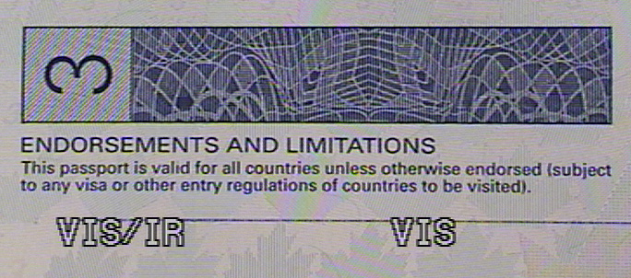
La taille douce

Slide 16
Éléments de sécurité
Le nombre de caractéristiques de sécurité présents sur un document est représentatif de son importance :
Du papier monnaie au relevé de notes d’un établissement d’enseignement primaire ou secondaire

Slide 17
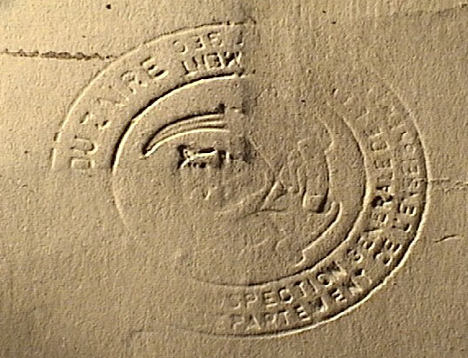
Sceaux secs et humides

Slide 18
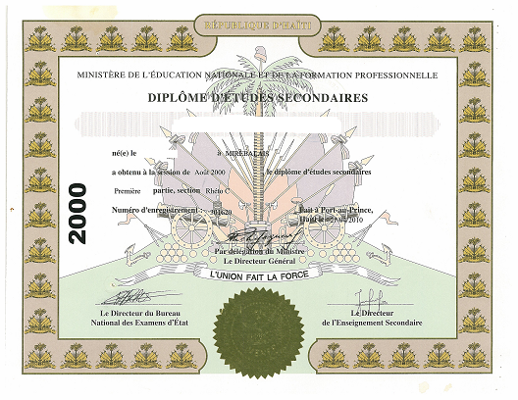
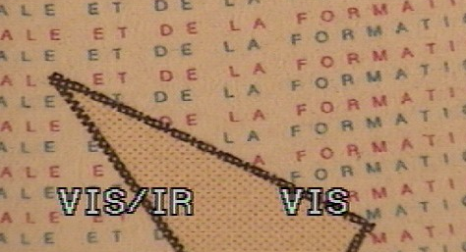
Micro impression

Slide 19
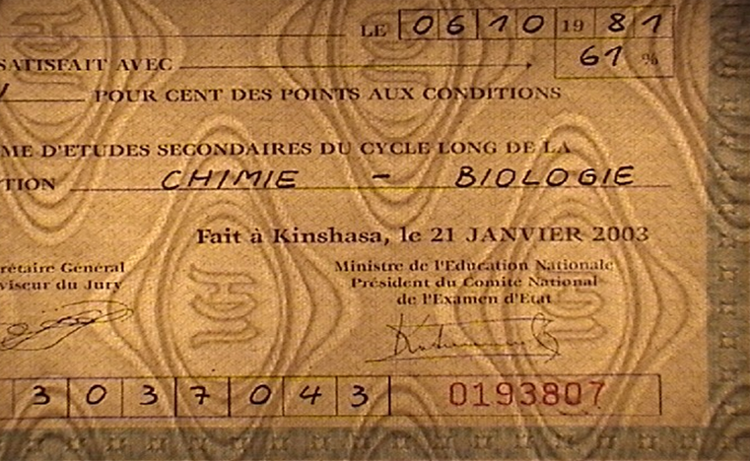
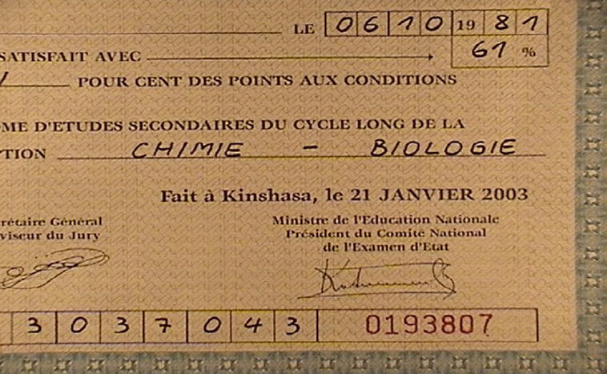
Filigranes
Visible par transparence

Slide 20
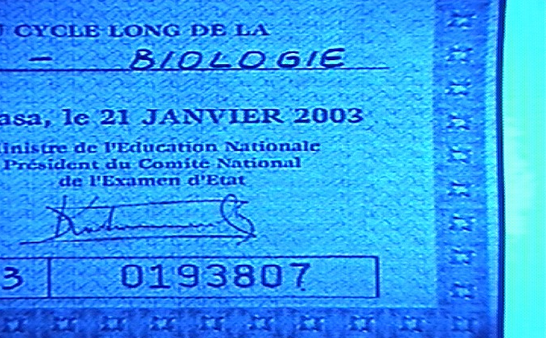
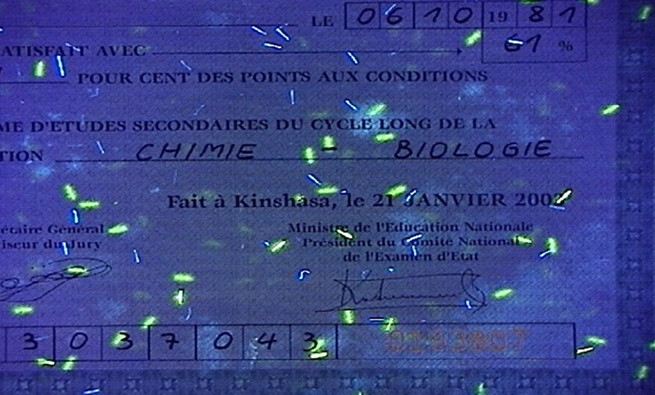
Ultra-violet

Slide 21
Mentions fixes et variable des documents
Mention fixes :
Sur papier ou support électronique
Exemple: formulaire non complété
Mentions variables
Éléments ajoutés à un support fixe
Spécifiques à une situation
À la mai ou à la machine à écrire, impression au jet d’encre, au laser ou à points, etc.

Slide 22
Types de documents
Documents d’état civil et d’immigration
Documents académiques (diplômes, attestations, notes, programmes, etc.)
Originaux, copies certifiés conformes, documents reçus directement de l’établissement d’enseignement, etc.
Traductions
Documents manquants

Slide 23
Réception des documents
Meilleures pratiques
Gestion des risques et ressources disponibles
Points de vérification
Chronologie de la constitution du dossier et origine des documents

Slide 24
Différentes sortes de contrefaçons
Falsification : original ou reproduction altéré (peut aussi être fait sur un support volé)
Contrefaçon : imitation d’un original
Document de fantaisie (émetteur ou titre fictif)
Obtention indue (acheté ou obtenu sur la base d’un document trompeur)

Slide 26
Autres documents trompeurs
Documents délivrés par un Diploma Mill
Obtenu contre paiement, sans pré requis ou composantes académiques, d’un établissement dont la seul adresse est une boîte postale
Traductions inexactes
Déforme le message du document rédigé dans une autre langue
Peut être involontaire

Slide 27
Examen des originaux
(caractéristiques physiques)

Slide 28
Format et qualité du papier
Format lettre vs A4
Cas particulier des imprimantes matricielles
Relevés de notes sur papier de qualité inférieure

Slide 29
Numérisation
Images et textes formés d’une multitude de petits points ou de grains de poudre visibles autour du motif
Contour des lettres peu défini, particulièrement dans les courbes, présence de paliers ou “escaliers”
Absence de lignes pleines et de tons continus
Parfois les images superposées ne sont pas transparentes

Slide 30
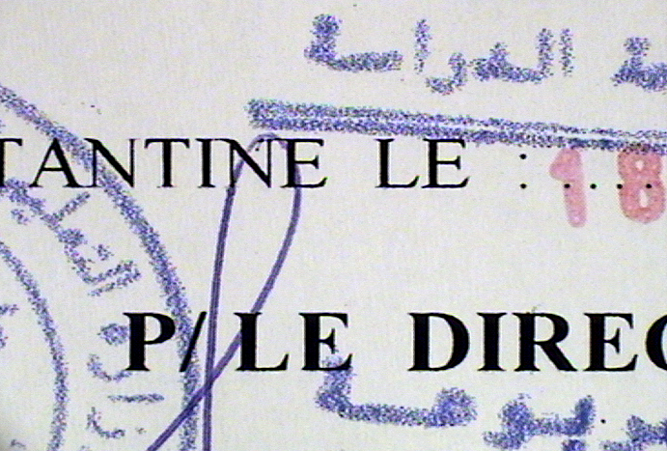

Slide 31
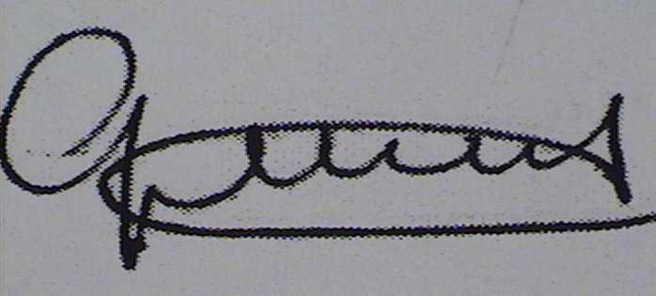

Slide 32
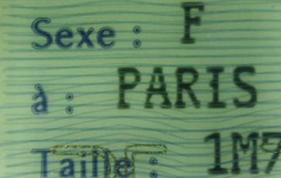
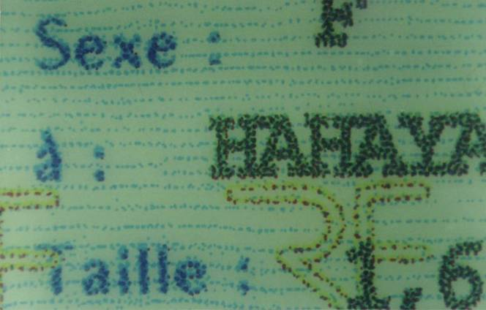

Slide 34
Altérations visibles
Correcteur liquide (papier épaissi)
Grattage (papier aminci)
Corrections / différentes encres
Effacement par procédés chimiques
Lignes ou motif de fond endommagés
Typographies incompatibles et espacements irréguliers

Slide 39
Examen détaillé des documents et de leurs informations
(L’ensemble des pièces présentées est-il cohérent?)

Slide 40
Sceaux et signatures
Dessinés à la main ou imités
Réalisés à l’aide d’un « kit »
Identiques sur plusieurs documents

Slide 43
Données biographiques
L’âge du client au moment de l’obtention du diplôme
Chronologie anormale dans la scolarité
Écarts entre les formulaires et les documents soumis
Nouveaux documents ou études non déclarées

Slide 44
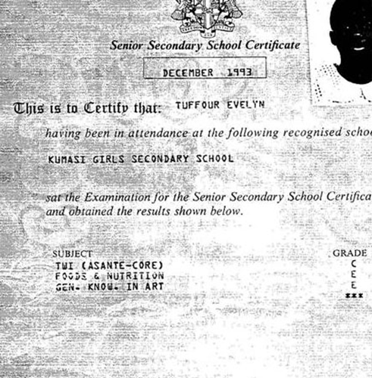

Slide 46
Anachronismes ou documents contradictoires
Diplôme délivré avant la fin du programme
Copie certifiée conforme avant que l’original n’ait été délivré

Slide 47
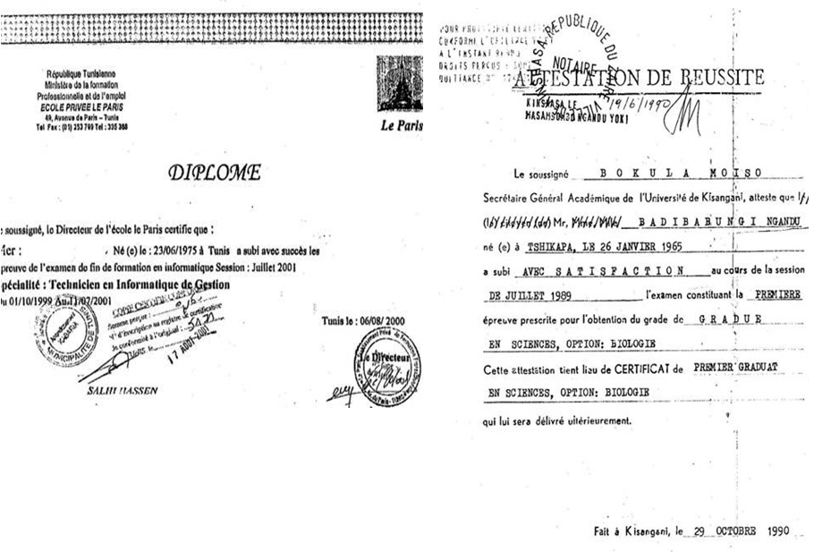

Slide 48
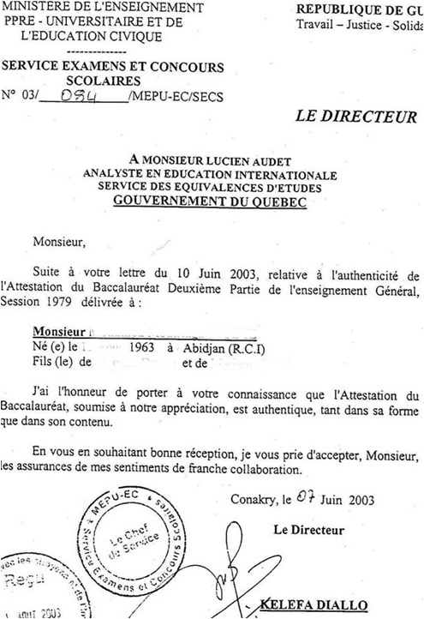

Slide 49
Anachronismes institutionnels
Nom du pays, de l’université
Nom du programme, des officiels
Guerres, désordres civil, grèves
Adresse de courriel, nombre de chiffres du numéro de téléphone, etc.

Slide 52
Système de notation et crédits
Correspondent-ils au pays et à l’époque?
La somme des moyennes est-elle exacte?
Les notes sont-elles exceptionnelles dans le système de notation utilisé?

Slide 54
Caractères manuscrits ou dactylographiés et gabarits
Identiques lorsque devraient être différents
Multiples établissements d’enseignement
Multiples répondants administratifs
Formulaire soumis par l’étudiant et certificats

Slide 56
Datation fantaisiste
Certificats délivrés le dimanche ou un jour férié
Transposition de dates entre divers calendriers
Jours inexistants

Slide 58
Fotes d’orthographe
Moins courantes sur les formulaires imprimés commercialement
Plus fréquentes dans les pays multilingues

Slide 60
Adéquation entre les paramètres publiés et les documents soumis par le client
Longueur et contenu du programme
Utilisation de dossiers témoins
Documents obtenus trop rapidement après que le client ait prétendu qu’ils avaient été détruits ou qu’ils étaient impossibles à obtenir.

Slide 61
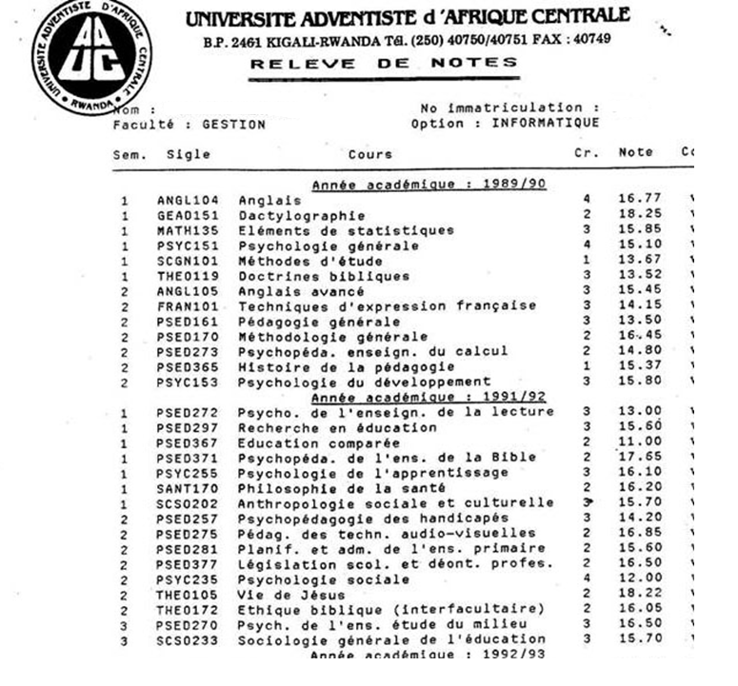

Slide 63
Considérations éthiques
(Transparence et cohérence)

Slide 64
L’authentification: un processus transparent
Indiquer clairement sur les formulaires que les documents pourront être vérifiés et qu’en cas de fraude, il y aura des sanctions
Obtenir du demandeur l’autorisation expresse de faire des vérification
Avoir l’autorité d’entreprendre des vérifications et d’appliquer d’éventuelles sanctions

Slide 65
Communiquer avec le demandeur
Ne jamais faire de suppositions interprétatives : s’en tenir strictement aux faits.
Si pertinent, demander des renseignements ou documents supplémentaires (mais …)
Si la fraude est établie :
prévenir le client en indiquant la réponse obtenue;
indiquer les sanctions qui seront appliquées.

Slide 66
Faire les démarches
Toujours documenter correctement le dossier, soient les éléments qui justifient la vérification
Indiquer ces éléments dans la lettre de vérification
Faire un suivi et fermer le dossier après plusieurs tentatives
Autres scénarios possibles:
Avoir assez d’éléments objectifs pour déclarer le document frauduleux (quasi-certitude)
Examens, admission conditionnelle? (documentation manquante)

Slide 67
Cas d’espèce
Quelques exemples :
Faux documents véridiques
Dossier comportant de vrais et de faux documents
Fraude identifiée après l’admission
Avoir une ligne directrice pour chaque cas afin d’éviter l’arbitraire

Slide 68
Réponses insolites
Réponses erronées
Recours du demandeur
Fausses réponses
Utiliser un marqueur inconnu du client

